Slide 1
NIVEAU null · DEEL 11
Procesarchitectuur en modelleerconventies — Deel 11
BPMN, CMMN & DMN
BPMN, CMMN & DMN

Slide 2
Na vandaag kun je…
BEELD
Vier leerdoelen uit de reader
Spreeknotitie: Kort.

Slide 3
Van "correct volgens de regels" naar "bruikbaar voor een opdrachtgever"
BEELD
Twee kolommen naast elkaar: niveau 1 versus niveau 2
Spreeknotitie: Zet dit hard neer — dit is de belangrijkste boodschap van vandaag, belangrijker dan elke paragraaf.

Slide 4
Een modelleerrichtlijn heeft geen "juist" antwoord
BEELD
Twee voorbeeldrichtlijnen naast elkaar, allebei verdedigbaar, verschillend
Spreeknotitie: Wees hier expliciet over voordat de vragen komen.

Slide 5
De casus voor heel niveau 2
BEELD
Vijf afdelingen op een rij, met het legacy-systeem eronder
Spreeknotitie: Neem de tijd — onduidelijkheid hier plant zich voort door de rest van niveau 2.

Slide 6
Elk deel voegt iets toe, de capstone bundelt
BEELD
Tijdlijn deel 11 tot en met 22 met de bijbehorende deliverable per deel
Spreeknotitie: Vandaag: procesarchitectuur en modelleerrichtlijn — de basis voor alles wat volgt.

Slide 7
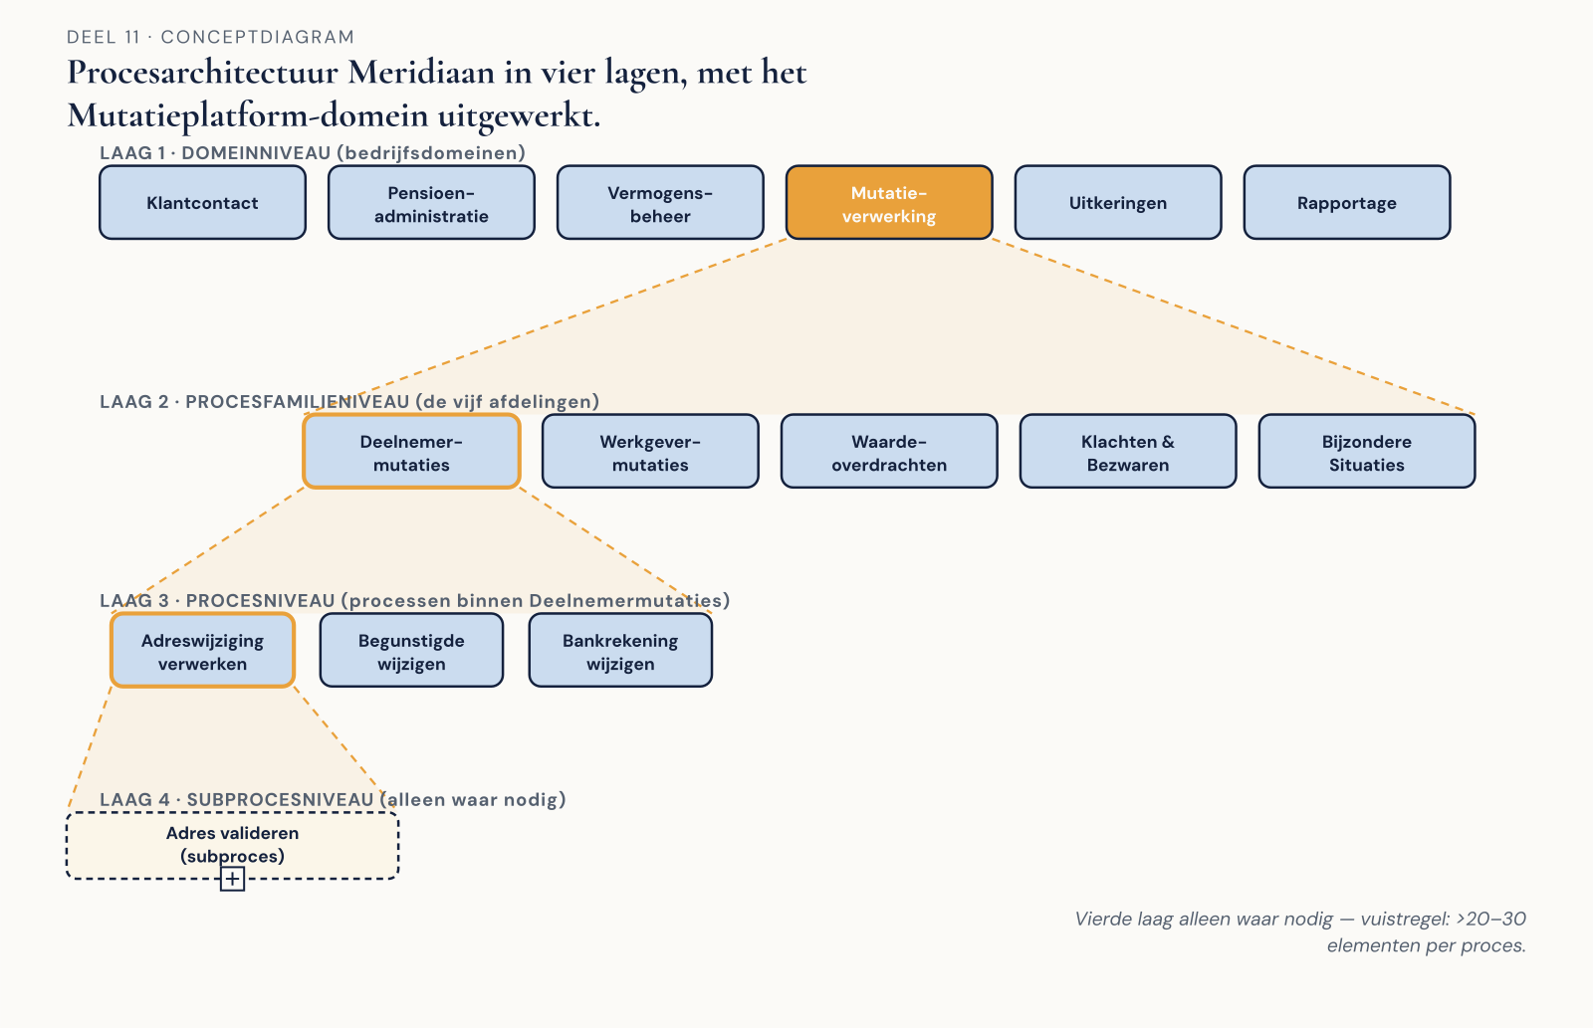
Vier lagen
leeg
Spreeknotitie: Domein, procesfamilie, proces, subproces.

Slide 8
Mutatieverwerking als domein
gevuld met de vijf afdelingen op procesfamilieniveau
Spreeknotitie: De vuistregel: een laag toevoegen bij twintig tot dertig elementen.

Slide 9
Bouw de procesplaat — hoofdproces, ondersteunend, besturend
BEELD
Werkboekverwijzing, timer 20 minuten
Spreeknotitie: Individueel, plenair nabespreken. Verwacht dat overlap wordt gevonden — dat is de opzet.

Slide 10
Adreswijziging of e-mailmutatie — of allebei?
BEELD
Herhaling uit niveau 1, deel 1
Spreeknotitie: Bij het Mutatieplatform is dit structureel, niet incidenteel.

Slide 11
Eigenaarschap · trigger · uitkomst
BEELD
§11.2 als genummerde lijst
Spreeknotitie: In aflopende volgorde van gewicht — maar ze wegen soms tegenstrijdig.

Slide 12
Twee snijvarianten — per afdeling, of per procesfamilie
BEELD
Werkboekverwijzing, timer 30 minuten
Spreeknotitie: Individueel, dan klassikaal vergelijken. Er is geen winnaar — laat de zaal verdeeld zijn.

Slide 13
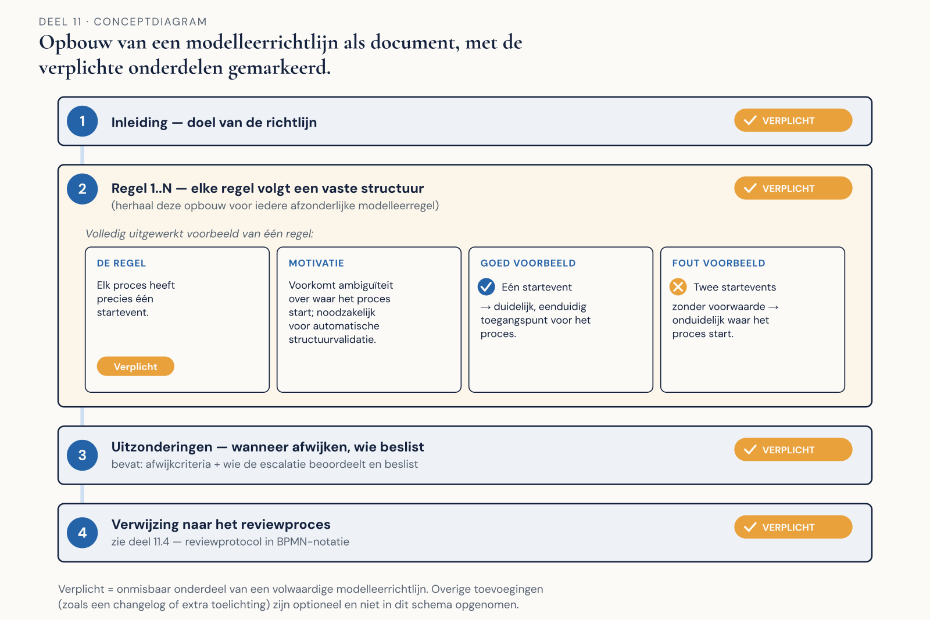
Een document dat een organisatie vaststelt
opbouw van het document
Spreeknotitie: Niet dertig pagina's — kort genoeg om in één zitting te lezen.

Slide 14
De regel · de motivatie · goed en fout voorbeeld · status
BEELD
Eén voorbeeldregel volledig uitgewerkt
Spreeknotitie: Dit is het format dat opdracht 3 vraagt.

Slide 15
Machinaal toetsbaar — of een kwestie van oordeel
BEELD
Twee kolommen met voorbeeldregels
Spreeknotitie: Structurele regels (poolgrenzen, splitsing/samenkomst) horen bijna altijd bij verplicht.

Slide 16
Alles verplicht — of alles aanbevolen
BEELD
Twee scenario's: eindeloze reviewdiscussies, versus een richtlijn zonder tanden
Spreeknotitie: De balans hiertussen is de belangrijkste ontwerpkeuze van dit deel.

Slide 17
Schrijf de modelleerrichtlijn — de kerndeliverable
BEELD
Werkboekverwijzing, eisen op een rij
Spreeknotitie: Start nu in de les, afronden buiten de les. Neem de tijd door te lopen en vragen te beantwoorden.

Slide 18
Peer review · inhoudelijke review
BEELD
Twee rollen naast elkaar met wat elk toetst
Spreeknotitie: Structuur en stijl versus "klopt het met de werkelijkheid".

Slide 19
Eerst machinaal, dan inhoudelijk, dan — spaarzaam — stijl
BEELD
Drie lagen van een review, in volgorde
Spreeknotitie: Vermenging van deze drie is waar reviews verzanden.

Slide 20
Snel, voorspelbaar, constructief
BEELD
Drie eisen aan een werkend reviewproces
Spreeknotitie: Kort.

Slide 21
Modelleer je eigen reviewprotocol — in BPMN
BEELD
Werkboekverwijzing
Spreeknotitie: Een bewuste toepassing van je eigen vak op je eigen proces.

Slide 22
Niet foutloos — herbruikbaar
BEELD
Drie criteria: begrijpelijk zonder de maker, past in de architectuur, heeft een eigenaar
Spreeknotitie: Verwijzing naar de Meridiaan-bibliotheek uit niveau 1, deel 2 — nuttig bij oplevering, waardeloos zonder onderhoud.

Slide 23
Peer review van je richtlijn — en stellingen
BEELD
Werkboekverwijzing
Spreeknotitie: Tweetallen, dan plenair.

Slide 24
Deel 12 — procesanalyse en -ontwerp
Spreeknotitie: De procesarchitectuur en richtlijn van vandaag zijn het kader voor de rest van niveau 2 — bewaar ze.

